Slide 1
h = 15cm
B= 20cm
b= 10cm
L = 15cm
A= ?
P = ?
L = 12cm
V = ?
a = 7cm
l = 5cm
A = ?
P = ?
r = 5cm
h = 15cm
A = ?
V = ?

Slide 2
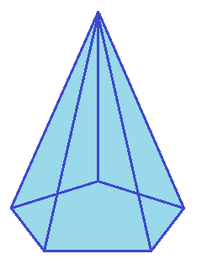
Tarea: b= 5cm h= 20cm Calcular A=? V=?
h

